Slide 1
LR PROTECTION
Apresentação abril 2020

Slide 2
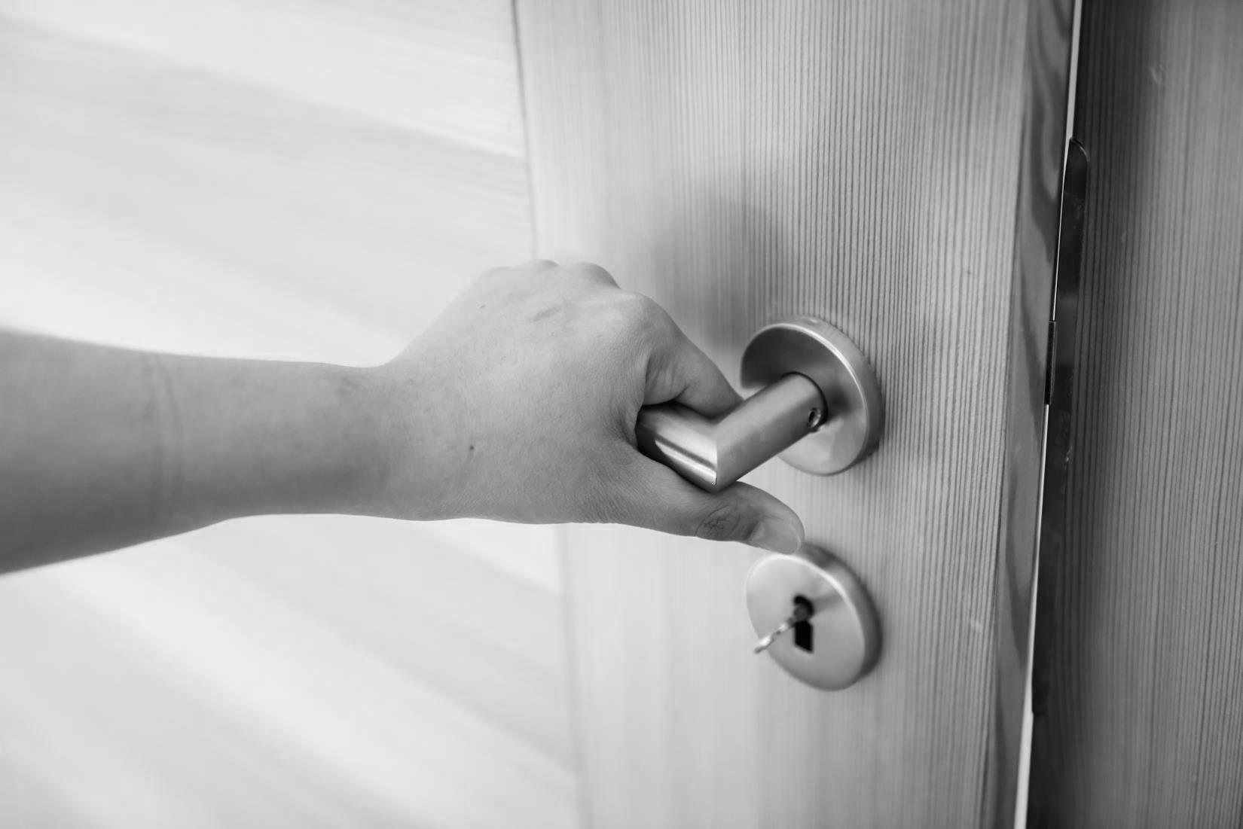
NOS PUXADORES, OBJETOS PARTILHADOS OU EM CUMPRIMENTO DE MÃOS …
... OS GERMES ESTÃO EM TODO O LADO!
2

Slide 3
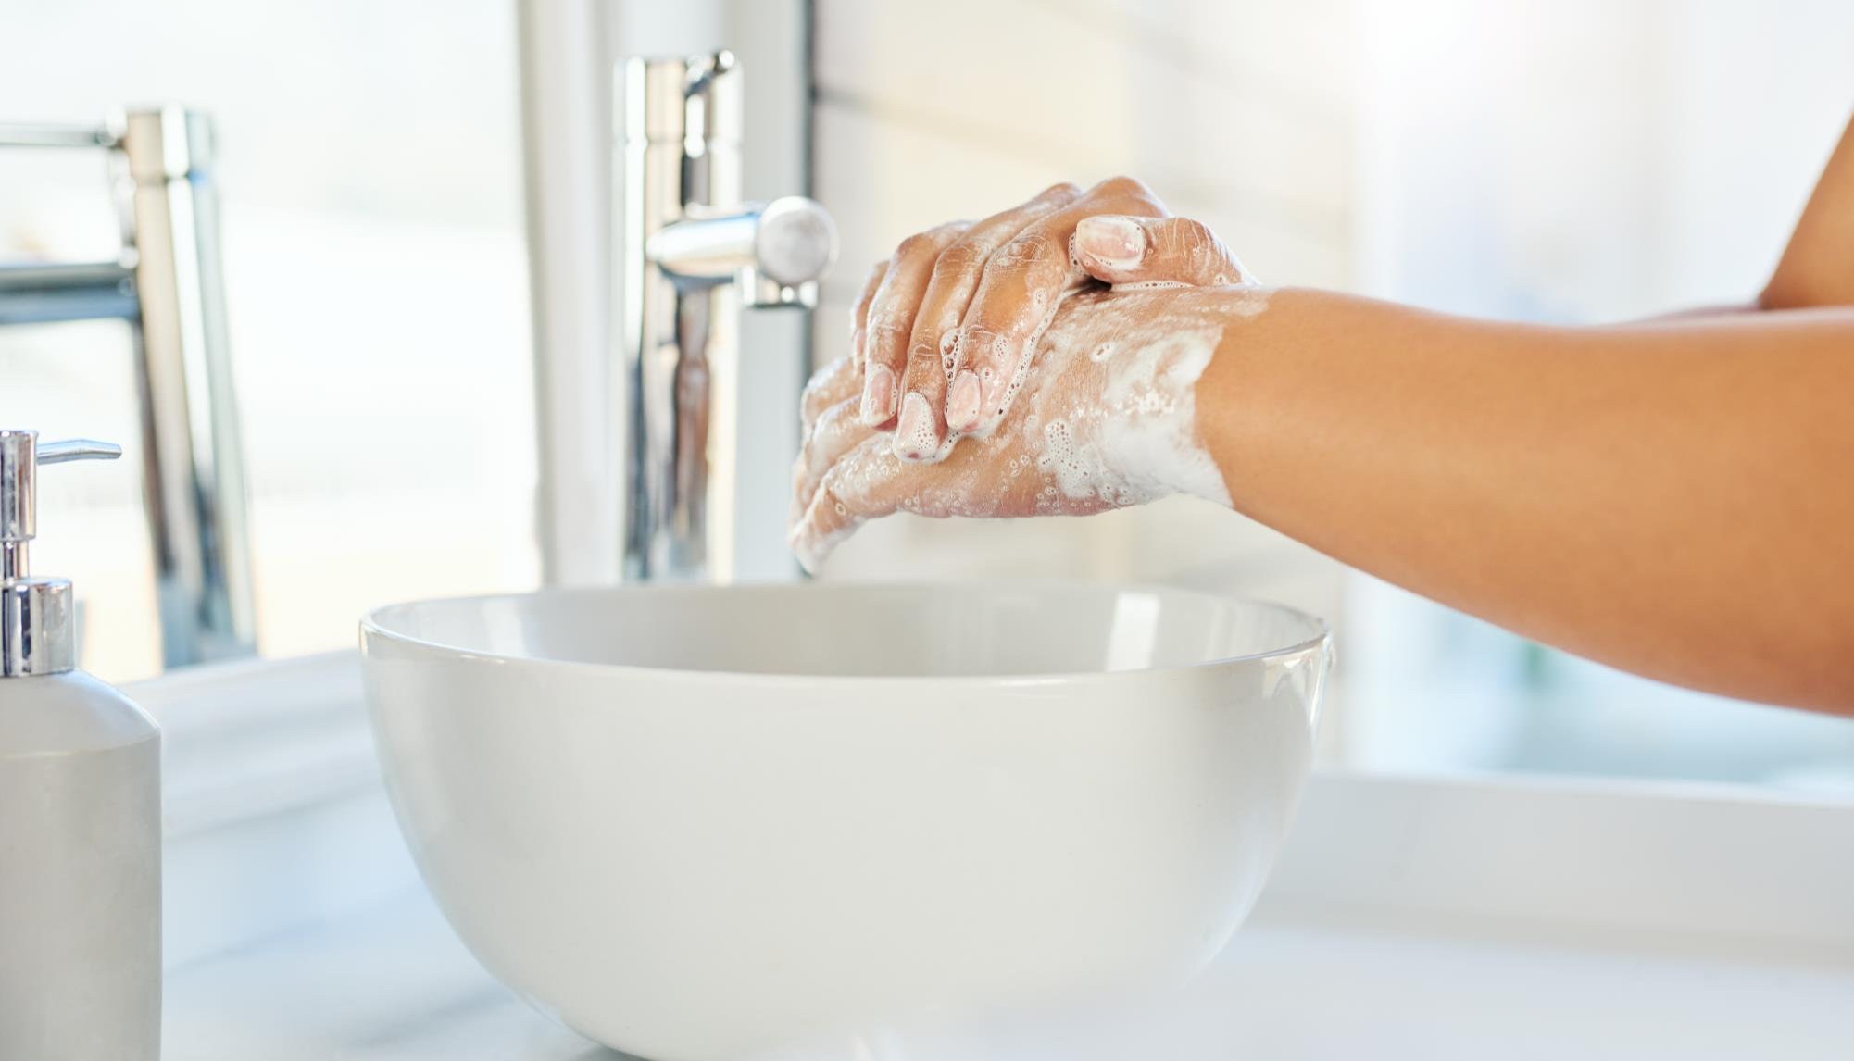
POR ISSO A HIGIENE DAS MÃOS É TÃO IMPORTANTE!
3

Slide 4
MAS LAVAR AS MÃOS COM REGULARIDADE PODE
SECAR A PELE.
4

Slide 5
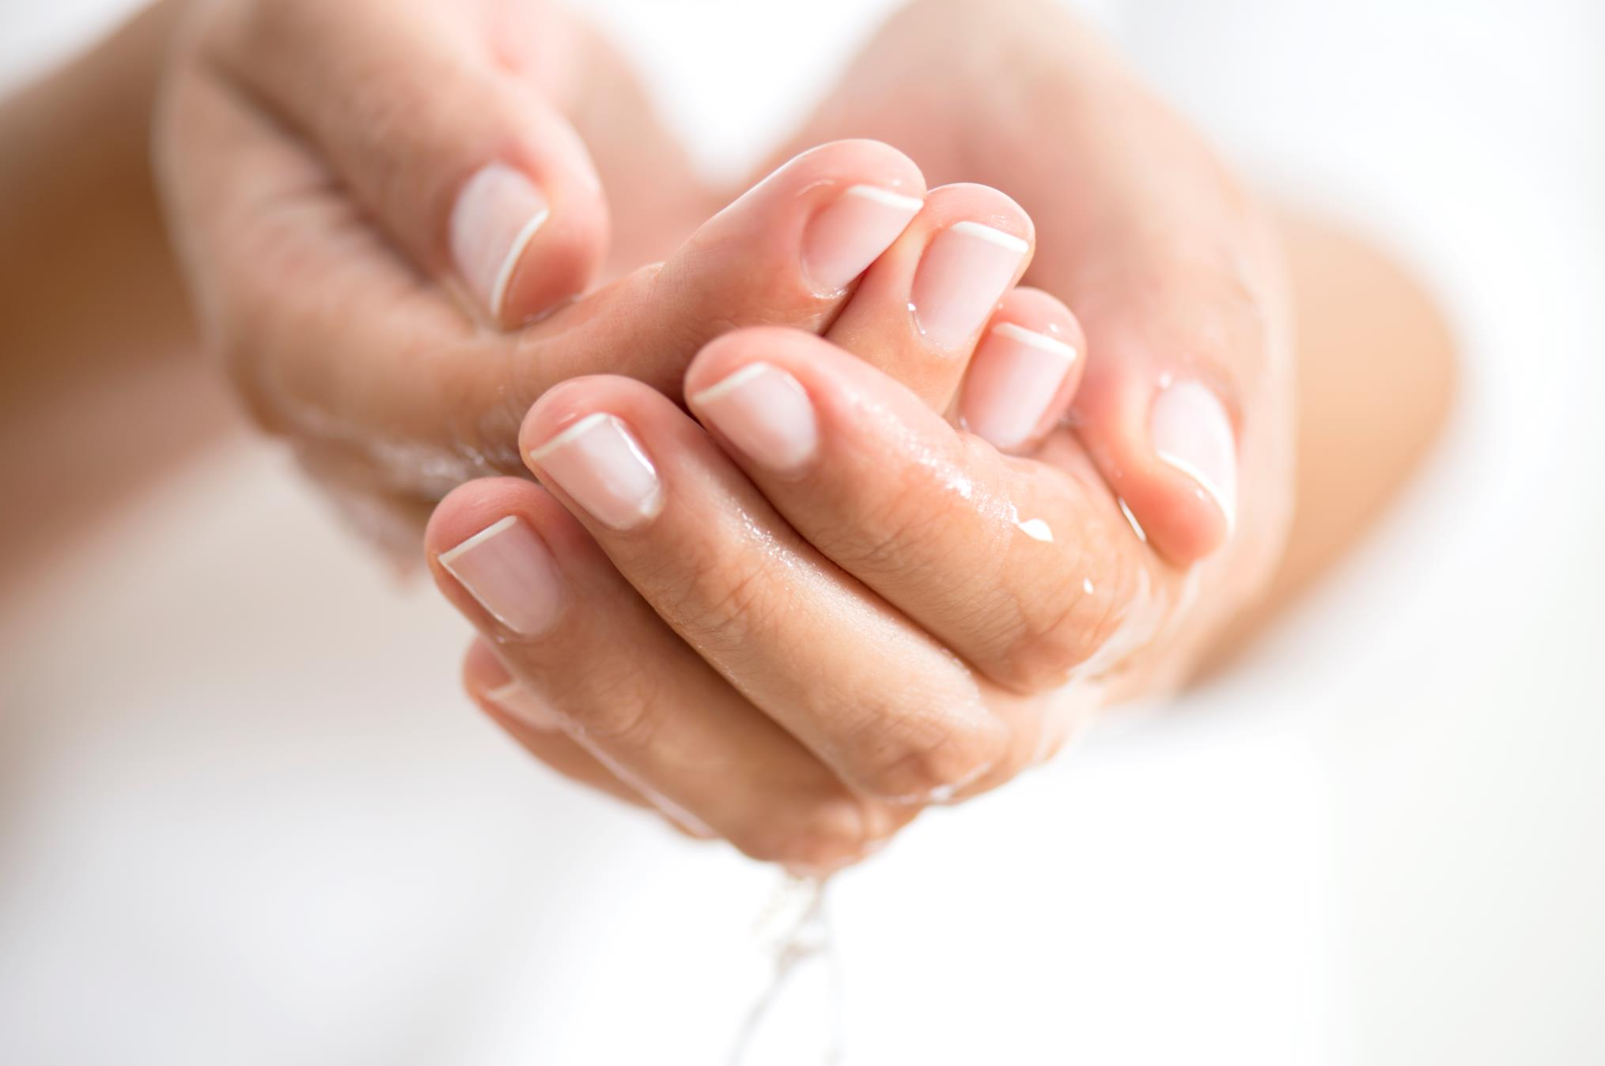
PROTEJA AS SUAS MÃOS COM UM CUIDADO HIGIÉNICO
SUAVE E EFICAZ.
5

Slide 6
A LR TEM A SOLUÇÃO

Slide 7
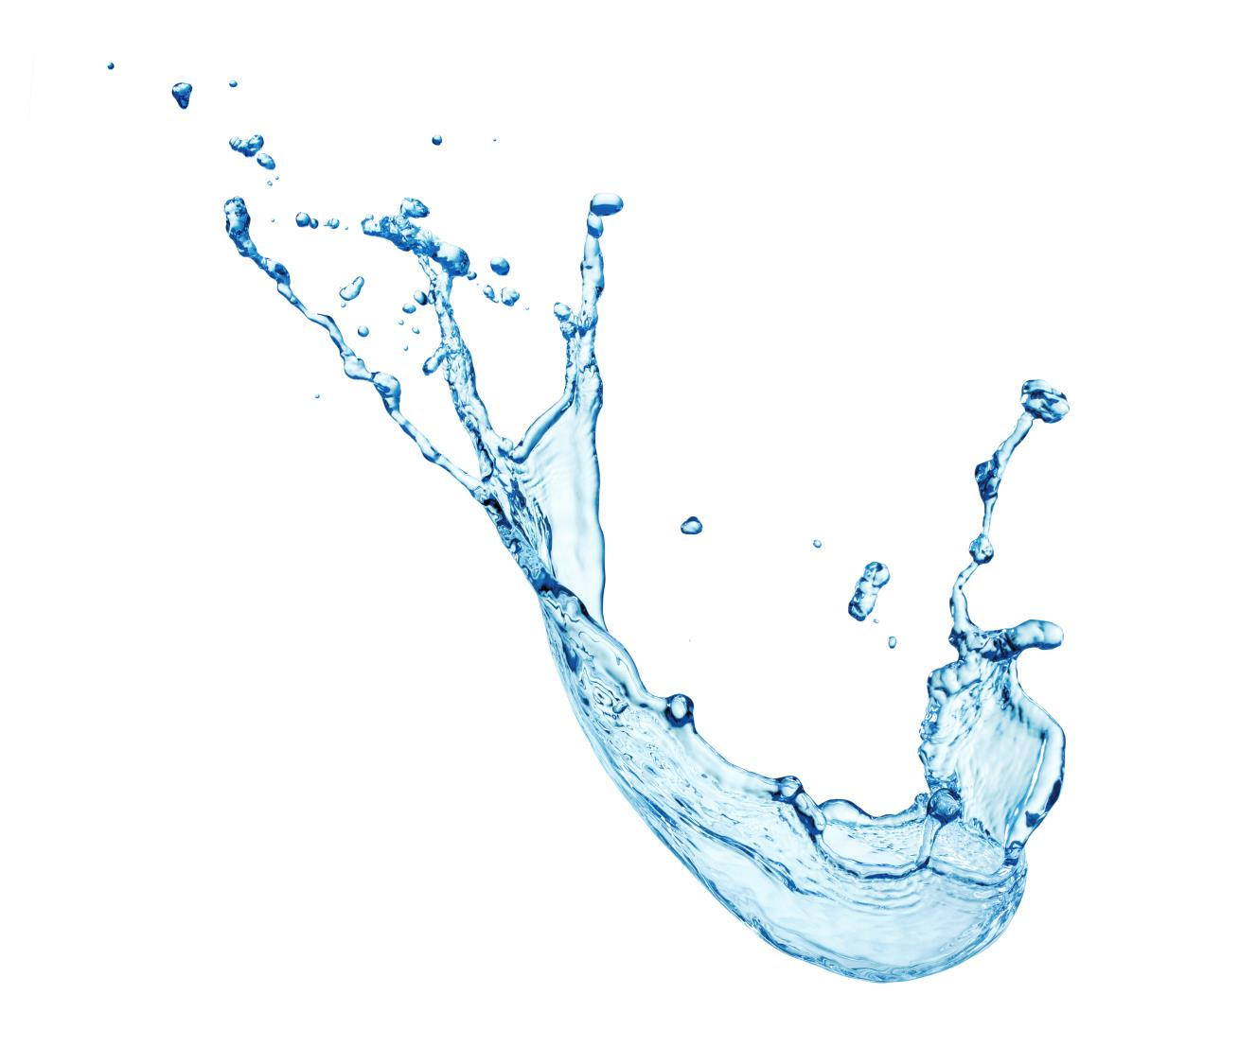
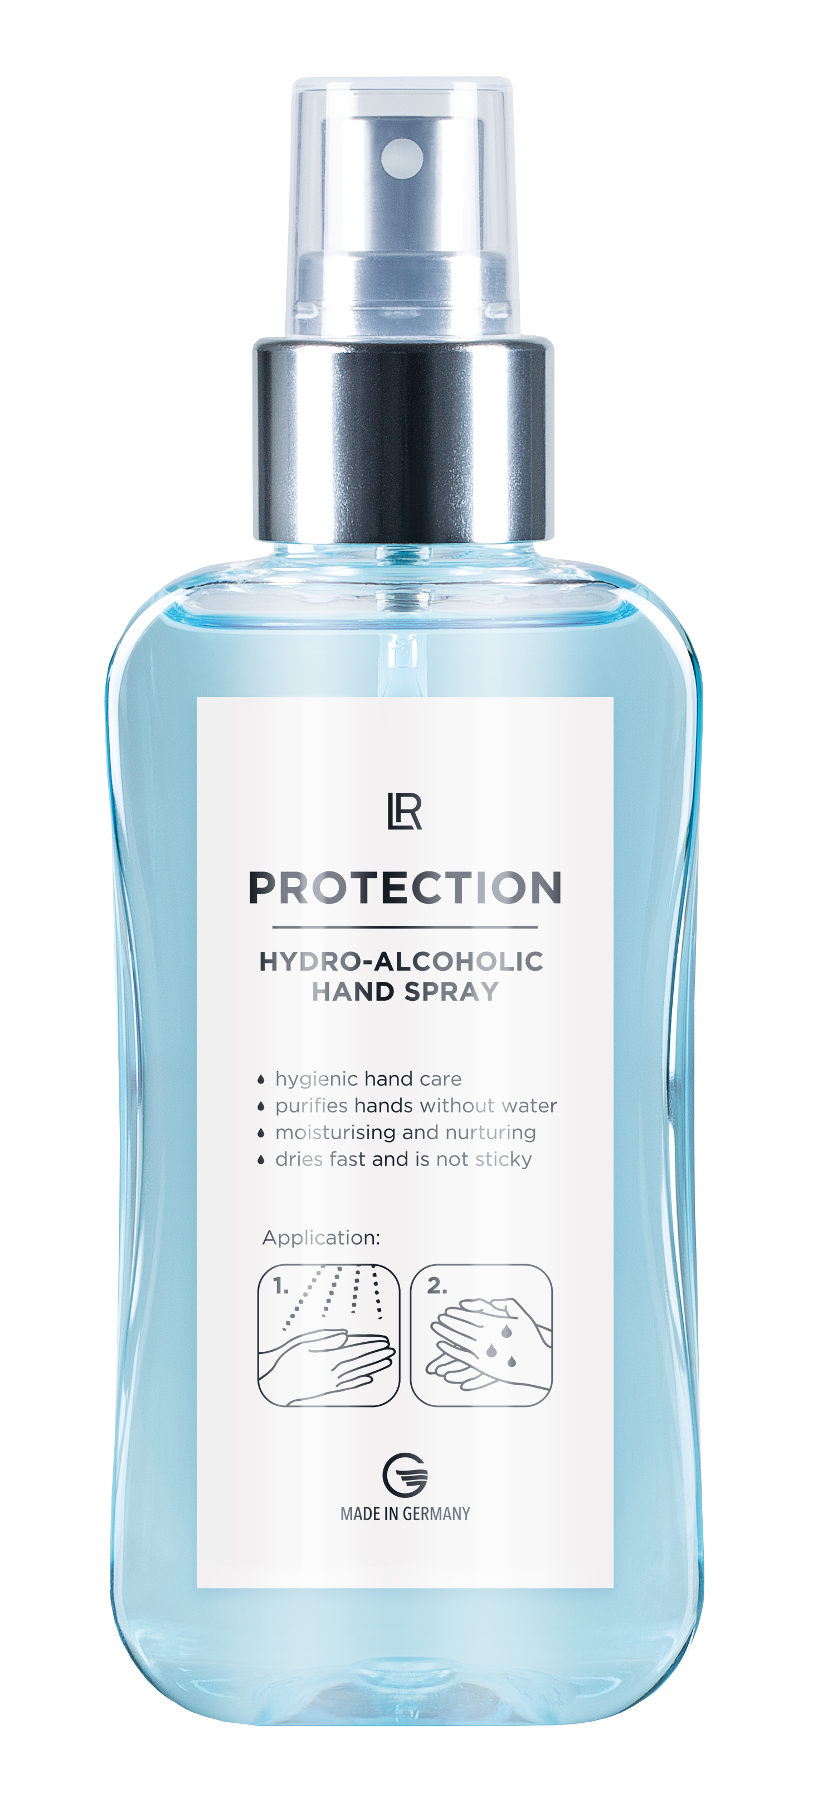
O NOVO LR PROTECTION SPRAY DE MÃOS HIDROALCOÓLICO
7

Slide 8
Produto de higiene com excelente tolerabilidade
Cuidado higiénico para as mãos para
proteção contra os germes
Limpa as mãos, sem necessidade de água – perfeito para levar sempre consigo
Combinação testada de ingredientes: álcool, glicerina e água
Nutre e hidrata a pele
Seca rapidamente, sem colar
Excelente torabilidade, mesmo
quando usado a longo termo
8

Slide 9
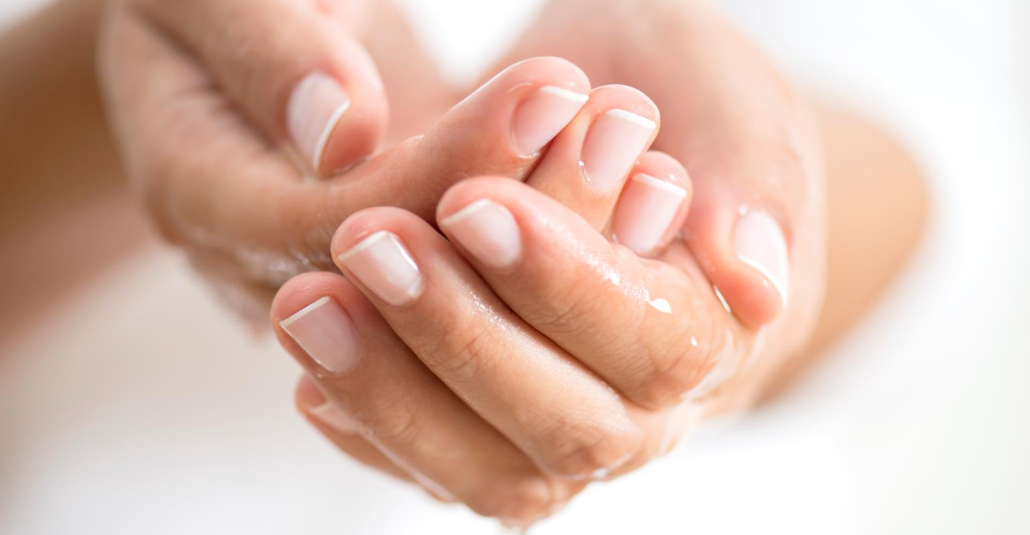
Cuidado suave e higiene eficaz em 1 produto
CUIDADO
HIGIENE
rapidamente livra a pele dos germes
película protetora duradoura
Higiene e limpeza a longo prazo
aplicável sem água – pode levar sempre consigo
Limpa a pele sem secar
Efeito hidratante a longo prazo
HIGIENE E SUAVIDADE PARA AS MÃOS – SEM SENSAÇÃO DE COLAR.
PROTEÇÃO INTEGRAL IMEDIATA CONTRA GERMES.
9

Slide 10
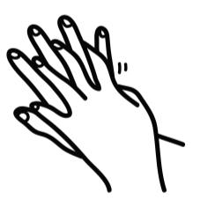
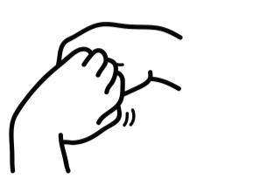
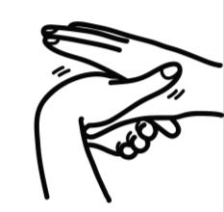
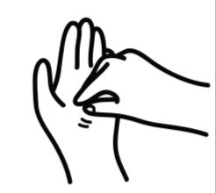
A higiene adequada das mãos é importante
MÃO HIGIENICAMENTE LIMPAS EM 6 PASSOS:
1
2
3
Aplique produto suficiente para cobrir as mãos e esfregue as palmas.
Esfregue as costas da mão esquerda com a palma da mão direita e vice-versa.
Esfregue as mãos com os dedos entrelaçados.
4
5
6
Esfregue as costas dos dedos nas palmas das mãos.
Esfregue o polegar direito com a mão esquerda e vice-versa.
Esfregue as pontas da mão direita na palma da mão esquerda e vice-versa.
10

Slide 11
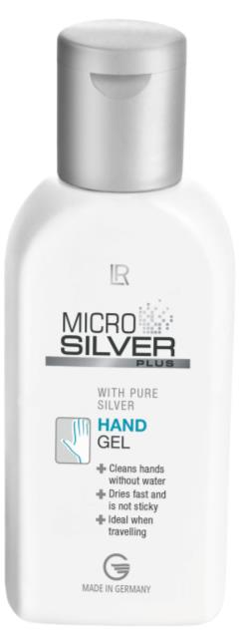
Proteção dupla contra os germes
LR PROTECTION Spray de mãos hidroalcoólico
LR MICROSILVER PLUS
Gel de mãos
Proteção duradoura
Ajuda rápida
A sua composição à base de álcool significa que tem ação rápida
O álcool em combinação com a glicerina permanece na pele por mais tempo
precisa de algum tempo para ter efeito total
mas a sua proteção fica ativa durante mais tempo
125 ml
75 ml
11

Slide 12
O NOVO LR PROTECTION SPRAY DE MÃOS HIDROALCOÓLICO
Pack de 3
- 16%
Pack de 5
- 21%
11,40€
125 ml
PTS 15 | VN 8,43
PVP 15,90€
Art. no. 24000
28,50€ (9,50€/unid)
125 ml
PTS 35 | VN 19,48
PVP 39,90€
Art. no. 24001
44,90€ (8,98€/unid)
125 ml
PTS 52 | VN 28,66
PVP 62,90€
Art. no. 24002
12

Slide 13
Proteja-se a si e àqueles que o/a rodeiam

Slide 14
Material disponível para divulgação
Atenção
Máxima
Redes Sociais
Vídeos
e imagens
FAQs
Informações sobre
o produto
NEWSLETTERS
LR-SHOP.PT
14

